Slide 1
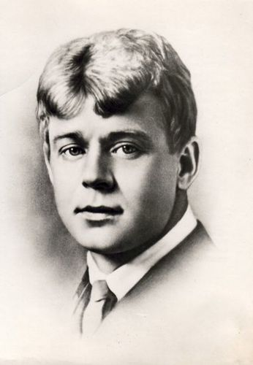
С. Есенин

Slide 2
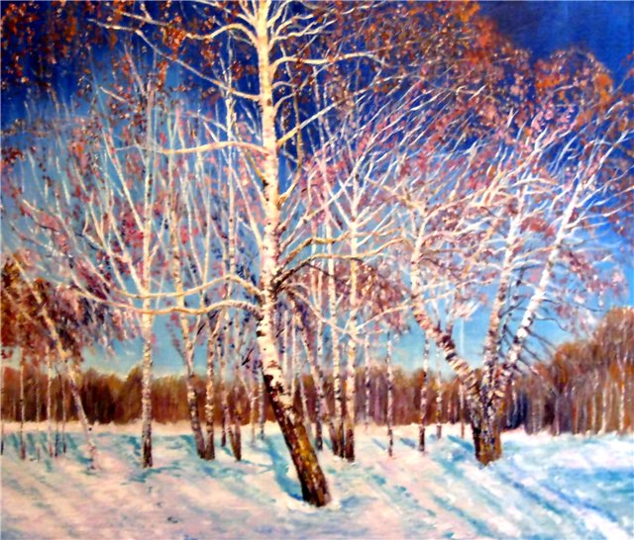

И. Грабарь
«Февральская лазурь»

